Slide 1
Bài 1 CẤU TRÚC VÀ CHU KỲ CỦA TÓC

Slide 2
NỘI DUNG
1
Tóc được cấu tạo bởi mấy phần ?
2
Tóc óng ả & suôn mượt là nhờ vào đâu ?
3
Tóc rụng đi có mọc lại ở chỗ rụng hay không?
4
Cấu trúc sợi tóc của mỗi người có khác nhau không?
Tại sao có người sợi tóc to, có người sợi tóc nhỏ?
5
Màu tóc của mỗi người phụ thuộc vào yếu tố gì?

Slide 3
NỘI DUNG
6
Bao nhiêu lâu thì nên làm sạch tóc (gội đầu 1 lần)?
Quá trình hình thành, dài ra & rụng xuống của tóc diễn ra như thế nào? Tại sao khi có tuổi rồi thì tóc sẽ ít mọc hơn?
7
8
Trung bình một tháng tóc mọc dài ra khoảng bao nhiêu?
9
Cắt tóc có giúp tóc mọc nhanh hơn không?

Slide 4
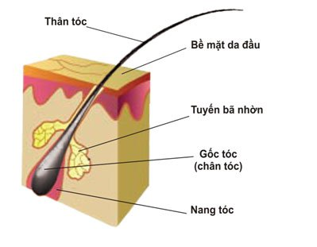
Tóc được cấu tạo bởi mấy phần?
Tóc được cấu tạo bởi 2 phần: Gốc tóc và thân tóc.
Gốc tóc nằm dưới da đầu và được bao bọc bởi cấu trúc hình túi gọi là nang tóc (chân tóc). Phần đáy của gốc tóc nằm trong một bầu. Mao mạch và các sợi dây thần kinh đi vào trong các bầu này.

Slide 5
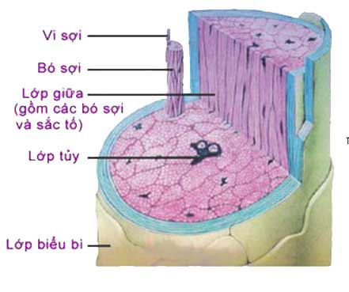
Tóc óng ả và suôn mượt là nhờ đâu?
Sợi tóc bóng mượt và óng ả hay không là nhờ lớp biểu bì. Các hóa chất trong thuốc nhuộm, dầu gội, tia tử ngoại mặt trời, nhiệt từ máy sấy, chất clo trong nước hồ bơi… đều có thể làm mất chất kết dính KIT khiến cho các vảy keratin bị bong ra, tóc bị hư tổn, xơ xác, dễ rối, không còn mượt mà và khó chải.
Bản thân sợi tóc (phần thân tóc) là một cấu trúc “chết” nên không tự phục hồi được. Vì vậy dầu xả hoặc kem xả có chứa silicon, tinh dầu và một số chất khác sẽ giúp giữ ẩm và làm tóc mượt trở lại.

Slide 6
Tóc rụng đi có mọc lại ở chỗ rụng không ?
CÓ. Tóc rụng đi sau đó mọc lại đúng chỗ rụng

Slide 7
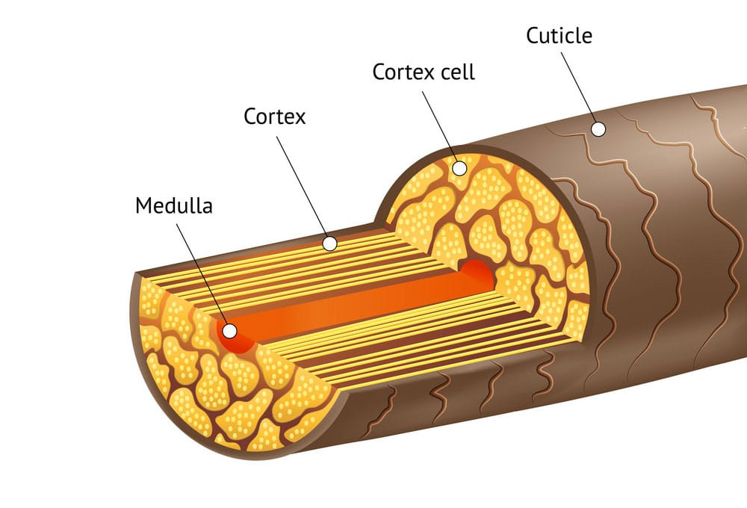
Cấu trúc sợi tóc của mỗi người có khác nhau không? Tại sao có người sợi tóc to, có người sợi tóc nhỏ?
Cấu trúc sợi tóc mỗi người giống nhau (gồm 3 phần: lớp biểu bì, lớp vỏ, lớp tủy nhưng có người sợi tóc to có người sợi nhỏ do lớp vỏ (lõi) tóc quyết định.
Tuỳ thuộc vào ảnh hưởng từ môi trường, di truyền, độ tuổi mà tỉ lệ sắc tố melanin thay đổi, độ dày của lớp vỏ này cũng khác nhau nên có người sợi tóc to. Có người sợi tóc nhỏ.

Slide 8
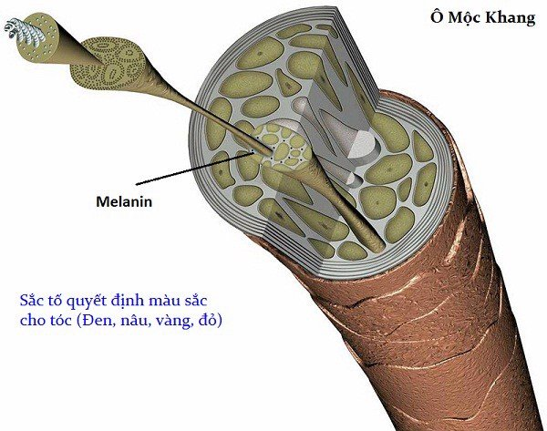
Màu tóc của mỗi người phụ thuộc vào yếu tố gì?
Màu tóc tự nhiên là do hai loại melanin quyết định: eumelanin (sắc tố tự nhiên, có màu nâu đến đen) và pheomelanin (sắc tố đỏ).
Nhìn chung, nếu càng có nhiều eumelanin thì tóc càng sẫm màu và ngược lại. Tỉ lệ melanin thay đổi theo thời gian, nên màu tóc các bạn cũng thay đổi theo tuổi.

Slide 9
Bao nhiêu lâu thì nên làm sạch tóc (gội đầu) 1 lần?
Bảng Tóm Tắt tần suất gội đầu hợp lý phân loại theo “Chất Tóc” người gội.
Phân loại chất tóc | Tần suất gội đầu
TÓC KHÔ | 01 – 02 lần/tuần (tương đương 03 – 04 ngày/ gội đầu 1 lần)
TÓC THƯỜNG | 02 – 04 lần/tuần (tương đương 02 – 04 ngày/ gội đầu 1 lần)

Slide 10
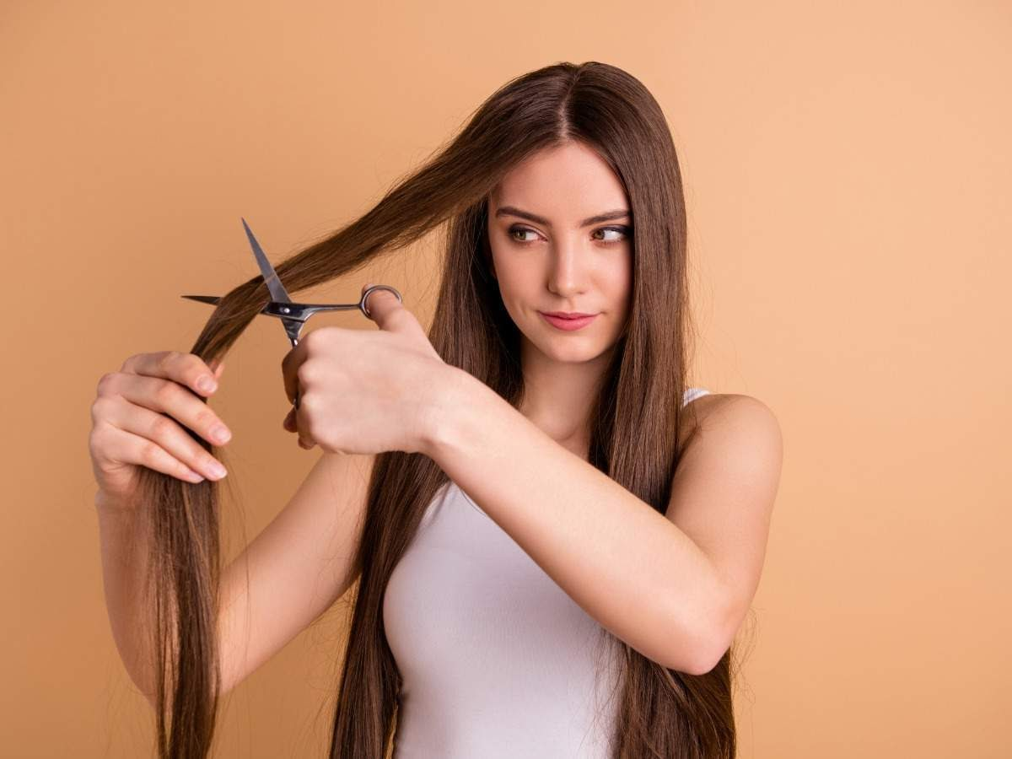
Cắt tóc có giúp tóc mọc nhanh hơn không?
KHÔNG. Các nghiên cứu đã chỉ ra tóc sẽ dài ra từ 1 – 2 cm mỗi tháng và 15 – 20 cm mỗi năm dù cho bạn có cắt tỉa tóc thường xuyên hay không.
Việc cắt tỉa tóc chỉ giúp bạn thay tóc mới chắc khỏe hơn chứ không phải cách làm tóc nhanh dài.

Slide 11
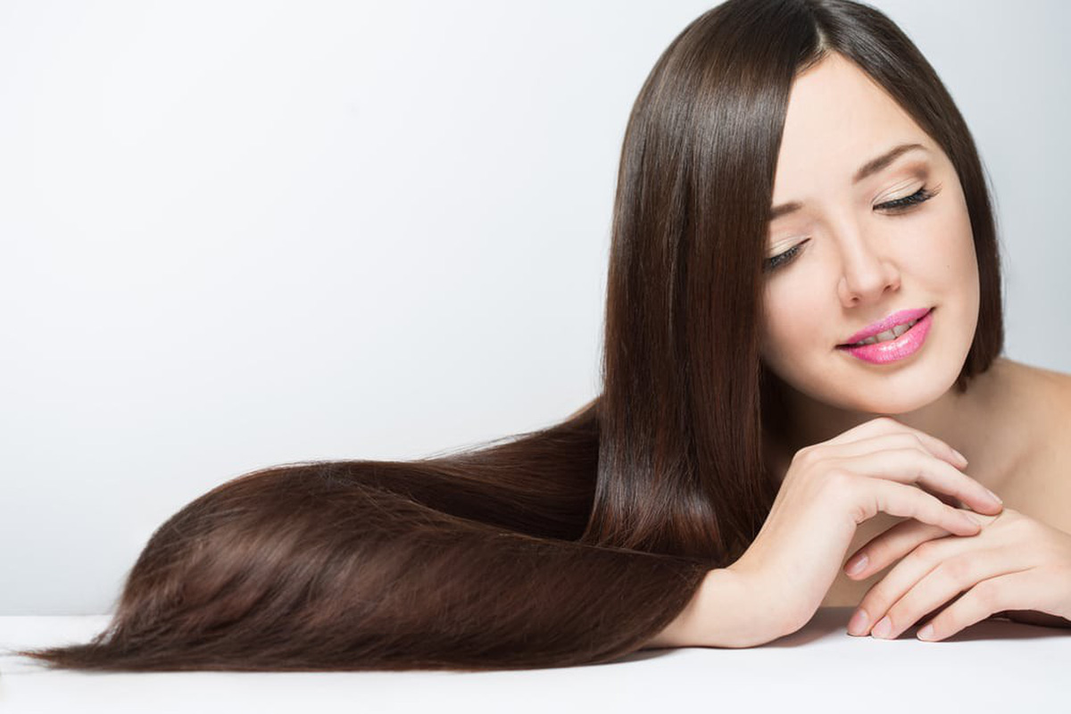
Bài 2 Những yếu tố ảnh hưởng đến mái tóc & bí quyết để có một mái tóc khỏe mạnh

Slide 12
NỘI DUNG
1
Tóc bị ảnh hưởng bởi yếu tố nào?
(Yếu tố bên ngoài + Yếu tố bên trong)
2
Ánh sáng mặt trời có tác động tới tóc như thế nào?
3
Bí quyết gì để tóc khỏe mạnh từ bên trong?
4
Các bước chăm tóc đúng cách? Có nên sử dụng dầu xả trước khi sử dụng dầu gội hay không?

Slide 13
Tóc bị ảnh hưởng bởi yếu tố nào (Yếu tố bên ngoài + Yếu tố bên trong)
Yếu tố bên ngoài
Môi trường: Chủ yếu là ánh sáng mặt trời
Yếu tố bên trong
Dinh dưỡng
Sức khỏe
Luyện tập
Cơ địa (có người sinh ra tóc dày hoặc ít tóc, làm cho tóc mỏng,…)

Slide 14
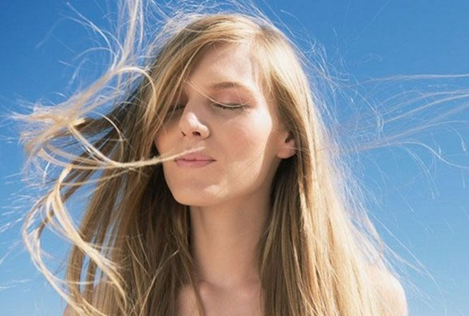
Ánh sáng mặt trời có tác động tới tóc như thế nào?
Ánh sáng mặt trời khiến tóc trở nên khô xơ:
Các thành phần chính của sợi tóc gồm keratin và melanin. Các tia UVA và UVB với bước sóng dài có thể phá hủy lớp biểu bì của tóc. Do đó, việc tiếp xúc với ánh nắng mặt trời lâu ngày sẽ gây thoái hóa keratin, khiến tóc mất độ đàn hồi tự nhiên. Đồng thời tóc trở nên khô xơ, hư hại, cuối cùng là gãy rụng nếu không được điều trị kịp thời.

Slide 15
Ánh sáng mặt trời có tác động tới tóc như thế nào?
Ánh sáng mặt trời làm tóc mất màu tự nhiên:
Melanin có chức năng vừa hấp thụ vừa phân tán tia UV, ngăn cách nó không tiếp cận được với những tế bào ADN dễ vỡ. Melanin lại bị thoái hóa theo thời gian và mất đi màu sắc của nó. Sau khi phơi nắng dài ngày, tóc sẽ bị sáng màu hơn hoặc chuyển sang màu vàng. Những sợi tóc này sẽ duy trì trạng thái bị tổn hại cho đến khi sợi tóc với chất melanin mới mọc ra và thay thế những sợi cũ

Slide 16
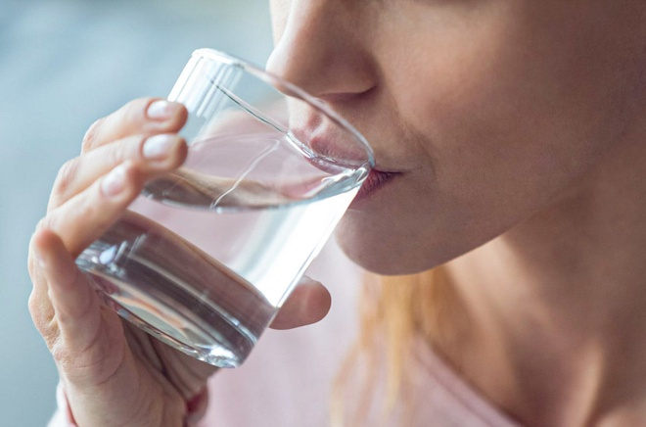
Bí quyết gì để tóc khỏe mạnh từ bên trong?
Ngủ đủ giấc
Uống đủ nước
Ăn uống tập luyện lành mạnh

Slide 17
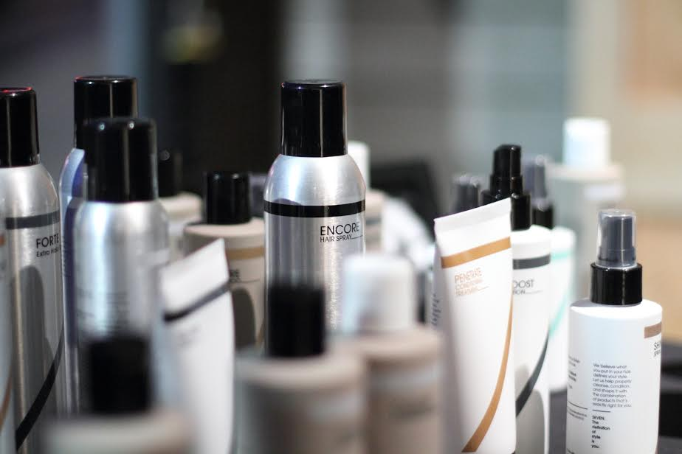
Có những loại sản phẩm nào chăm sóc tóc. Các bước chăm tóc đúng cách?
Dầu gội
Dầu xả
Xịt dưỡng tóc
Serum dưỡng tóc
Kem ủ phục hồi tóc
Các sản phẩm khác: Sáp vuốt tóc, xịt tạo kiểu,…

Slide 18
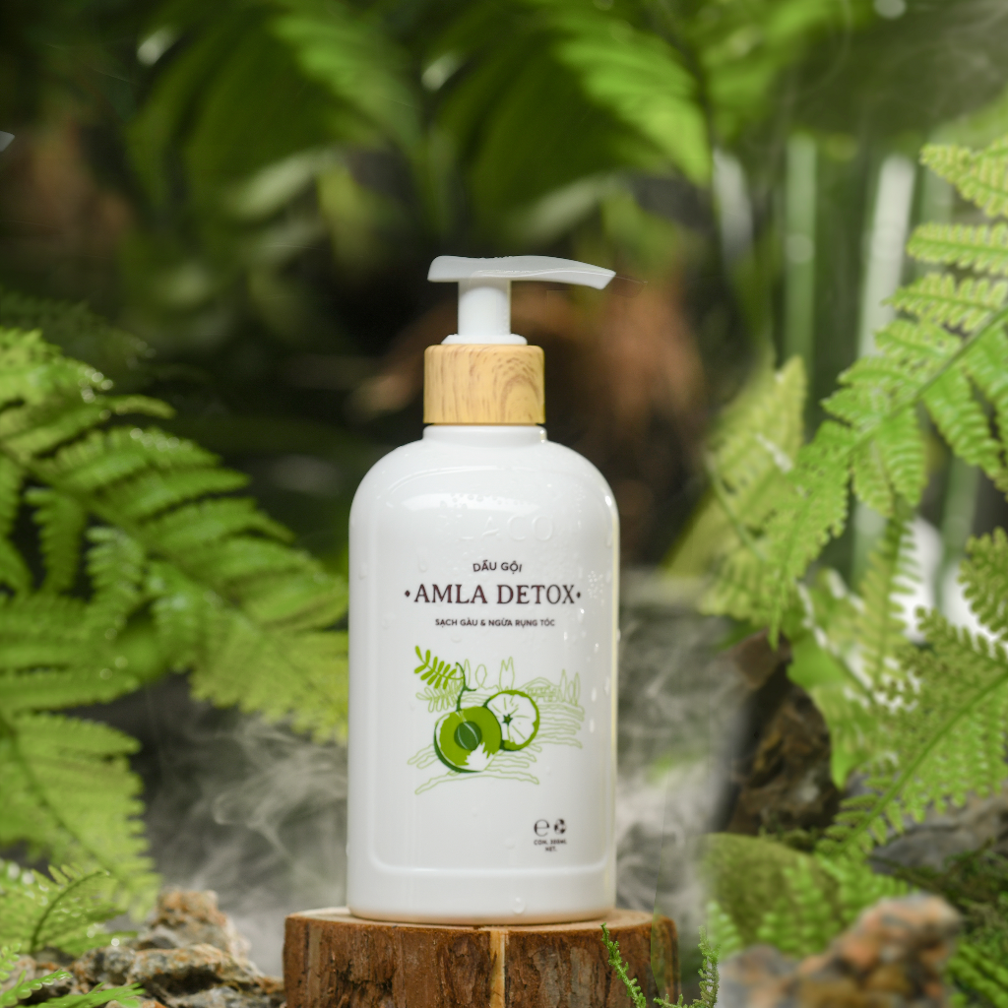
Dầu gội
Dầu gội là sản phẩm chứa các thành phần giúp chăm sóc tóc, loại bỏ tế bào chết trên da đầu mang lại một mái tóc sạch và được thiết kế đúng loại tóc khác nhau của mỗi người. Dầu gội thường chiết xuất từ thiên nhiên để bảo vệ da đầu tránh những hóa chất làm tổn hại đến da đầu. Dầu gội có hai loại là dầu gội chuyên trị và dầu gội chuyên dụng :
+ Dầu gội chuyên trị: Là dầu gội trị những loại tóc bị gàu, rụng, khô xơ, hư tổn do tiếp xúc với tia UV và các hóa chất, kích thích mọc tóc.
+ Dầu gội chuyên dụng: Là dầu gội dành riêng dùng cho từng loại tóc khác nhau như tóc uốn, duổi, nhuộm, tóc thô, tóc tơ, phục hồi tóc xơ rối…

Slide 19
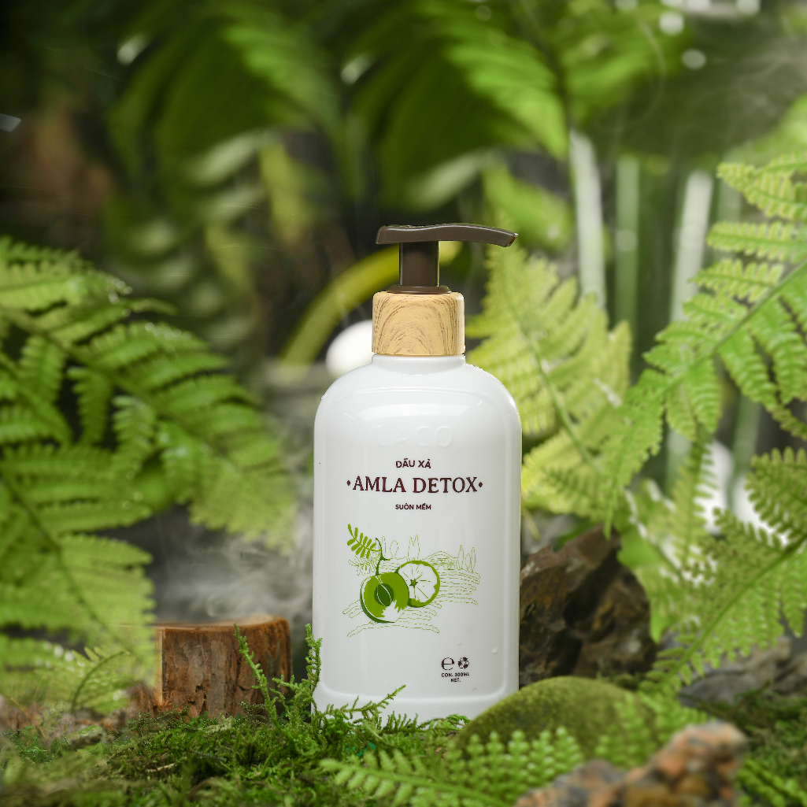
Dầu xả
Sau khi gội đầu với dầu gội thì chỉ tẩy rửa được những chất hoạt động bề mặt, mở các biểu bì chứ không có tác dụng dưỡng tóc sẽ làm cho các lọn tóc bị khô rối và quấn lại với nhau.
Ngay lúc này ta cần dùng một lượng dầu xả thích hợp để dưỡng chất thấm sâu vào và khép biểu bì tóc lại để tóc có thể mượt và dễ chải. Dầu xả đóng vài trò như những chiếc khiên chống đỡ với các tác nhân từ bên ngoài môi trường như nắng, gió, nhiệt, tia UV…

Slide 20
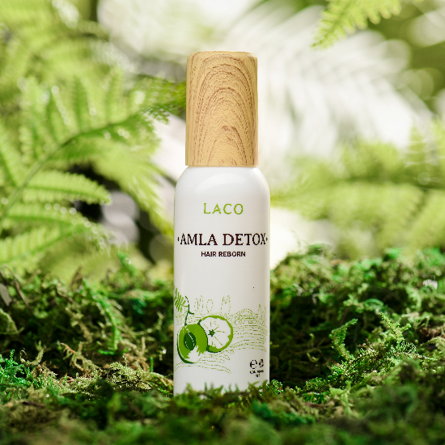
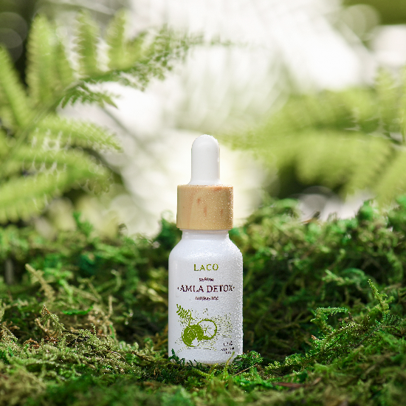
Các bước chăm sóc tóc đúng cách
Dầu gội → Dầu xả → Dưỡng tóc (xịt tóc, serum, hấp tóc..)
Lưu ý: Không nên dùng dầu xả trước khi dùng dầu gội vì tóc phải được làm sạch trước khi được cung cấp dưỡng chất, làm mềm mượt.

Slide 21
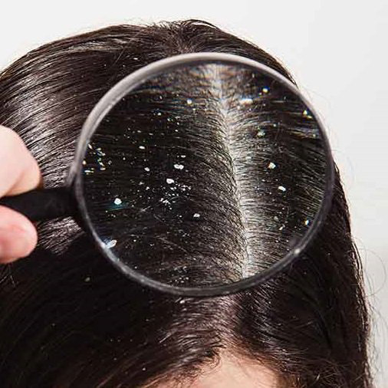
Bài 3 Những vấn đề về tóc thường gặp, nguyên nhân và cách khắc phục Phần 1: Tóc gàu

Slide 22
NỘI DUNG
1
Nguyên nhân nào gây ra tóc gàu
2
Yếu tố nào khiến tình trạng gàu ngày càng nghiêm trọng hơn
3
Gàu khác nấm da đầu như nào ? Gàu có lây không ?
4
Gàu có gây nên tình trạng rụng tóc hay không?
Cách chọn dầu gội đầu cho tóc gàu.

Slide 23
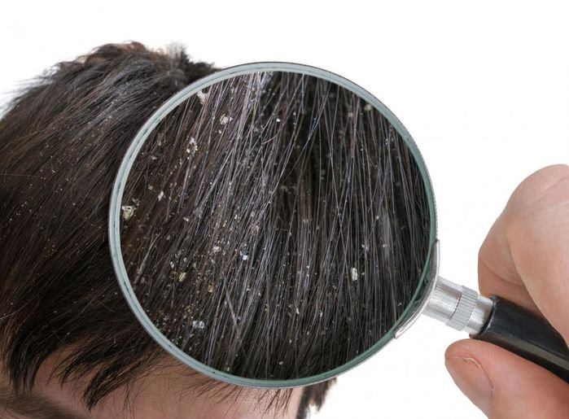
Nguyên nhân nào gây ra tóc gàu
Thời tiết hanh khô, ô nhiễm môi trường, khói bụi, sấy, nhuộm, duỗi tóc quá thường xuyên,... Gội đầu không thường xuyên, dầu và các tế bào da đầu không được loại bỏ kịp thời, có thể gây nên gàu. Da đầu nhạy cảm, bị kích ứng với các sản phẩm chăm sóc tóc, tạo kiểu tóc.

Slide 24
Yếu tố nào khiến tình trạng gàu ngày càng nghiêm trọng hơn
Nguyên nhân gây ra gàu:
- Da đầu bị kích thích quá mức bởi các yếu tố như chải đầu, gội đầu hay massage da đầu quá mạnh. Thời tiết hanh khô, ô nhiễm môi trường, khói bụi, sấy, nhuộm, duỗi tóc quá thường xuyên,...
- Gội đầu không thường xuyên, dầu và các tế bào da đầu không được loại bỏ kịp thời, có thể gây nên gàu.
- Da đầu nhạy cảm, bị kích ứng với các sản phẩm chăm sóc tóc, tạo kiểu tóc.

Slide 25
Yếu tố nào khiến tình trạng gàu ngày càng nghiêm trọng hơn
Nguyên nhân gây ra gàu:
- Gàu do viêm da tiết bã là da đầu thường bị đỏ, bong vảy nhiều màu trắng hoặc vàng nhẹ. Bệnh thường nhẹ vào mùa hè, tiến triển mạnh vào mùa thu đông.
- Bệnh vảy nến: Bệnh gây tích lũy các tế bào chết tạo thành lớp vảy dày màu bạc. Vảy nến thường xảy ra ở các vị trí như khủy tay, đầu gối,.. nhưng cũng có thể gây gàu.
- Bệnh chàm: Nếu bệnh chàm xuất hiện trên da đầu có thể phát triển gàu.

Slide 26
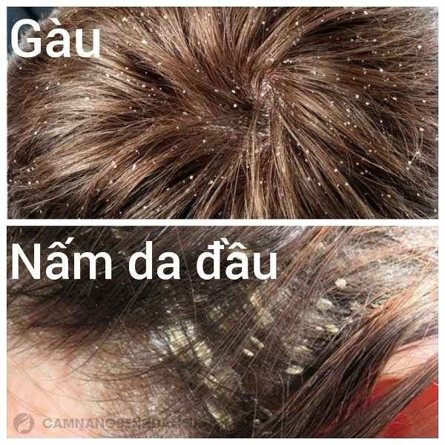
Gàu khác nấm da đầu như nào
- Về hình thái
- Về vị trí
- Về nguyên nhân

Slide 27
Gàu khác nấm da đầu như nào
 | GÀU | NẤM DA ĐẦU
Về hình thái | Gàu là biểu hiện rối loạn ở lớp sừng của da đầu. Tình trạng này khiến da đầu bị đóng vảy trắng sau đó rớt thành từng mảng hoặc lấm tấm, li ti trên tóc và có màu trắng hoặc màu xám. | Nấm da đầu những mảng tróc vảy màu trắng kèm theo việc bị rụng tóc nhiều và có sẩn trên da đầu. Ngoài ra, các lớp vảy khô, dày và nặng hơn so với gàu
Về vị trí | Chỉ xuất hiện ở vùng da đầu | Ngoài phân bổ trên da đầu còn xuất hiện ở lông mày, cánh mũi, viền tóc và thậm chí trong ống tai
Về nguyên nhân | Do thói quen sinh hoạt, không gội đầu thường xuyên, do cơ địa da đầu khô hoặc do bệnh lý như bệnh vảy nến, bệnh chàm, viêm tiết bã nhờn | Nấm da đầu là một bệnh nhiễm trùng da đầu do nấm sợi thuộc loài Trichophyton và Microsporum xâm nhập vào sợi tóc gây ra.

Slide 28
Gàu có lây không ?
KHÔNG. Bạn không thể bị "lây" gàu và cũng không thể làm lây gàu sang bất kỳ ai.
Vì gàu không phải bệnh truyền nhiễm

Slide 29
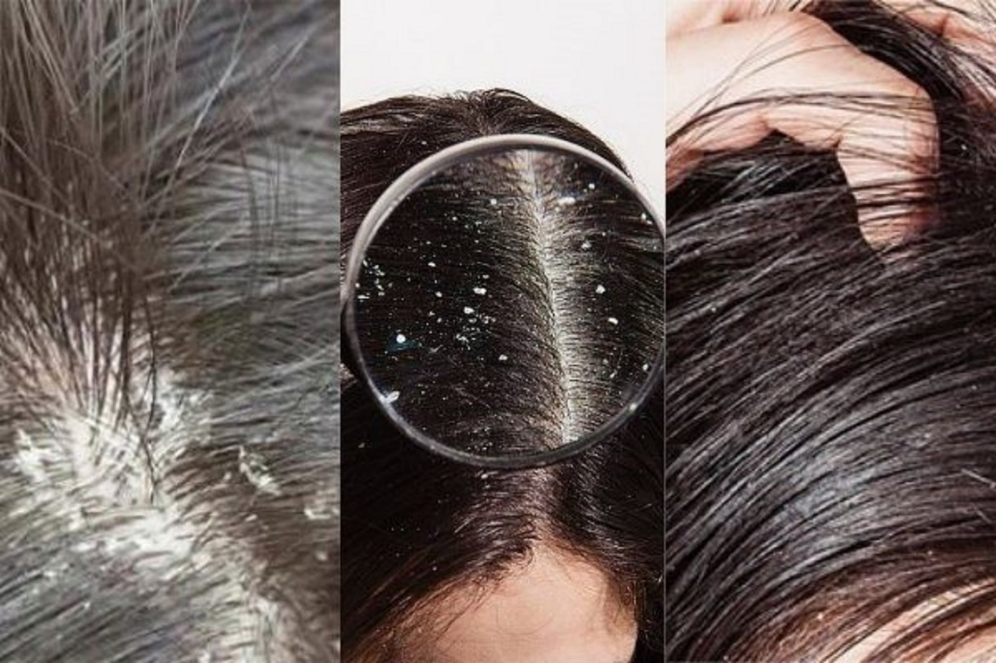
Gàu có gây nên tình trạng rụng tóc hay không?
Gàu không gây ảnh hưởng đến sức khỏe nhưng có thể khiến da đầu ngứa, chân tóc suy yếu và dễ gãy rụng.
Nếu bạn bị rụng tóc và xuất hiện gàu ở da đầu, nguyên nhân có thể do: Chấy rận, viêm da tiết bã,..

Slide 30
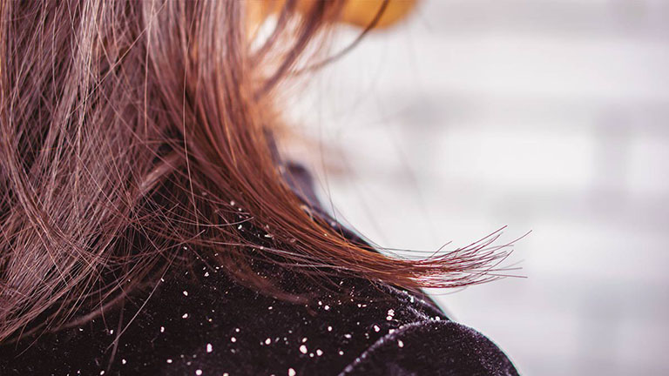
Cách chọn dầu gội đầu cho tóc gàu
- Chất tẩy rửa dịu nhẹ
- Chọn dầu gội ít thành phần giữ ẩm
- Đối với từng loại da đầu
+ Da đầu dầu
+ Da đầu khô
- Thành phần chống nấm, giảm gàu

Slide 31
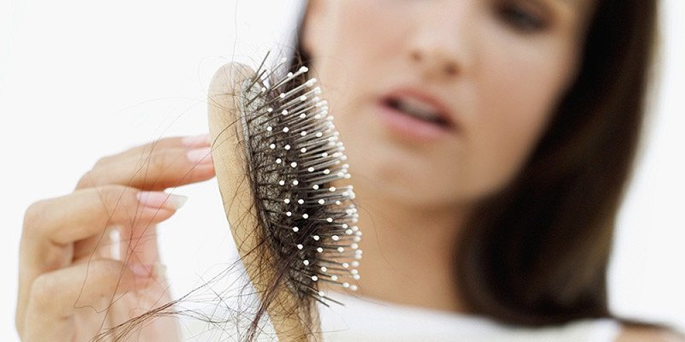
Bài 4 Những vấn đề về tóc thường gặp, nguyên nhân và cách khắc phục Phần 2: rụng tóc

Slide 32
NỘI DUNG
1
Rụng tóc như thế nào là bình thường?
2
Tại sao phụ nữ sau sinh dễ rụng tóc nhiều hơn, tóc mỏng hơn?
3
Biểu hiện của rụng tóc bệnh lý?
4
Nguyên nhân dẫn đén rụng tóc nhiều là gì?

Slide 33
NỘI DUNG
5
Tại sao mùa đông tóc rụng nhiều hơn mùa hè?
6
Các cách khắc phục tình trạng rụng tóc.
7
Nên lựa chọn sản phẩm nào cho tóc dễ rụng

Slide 34
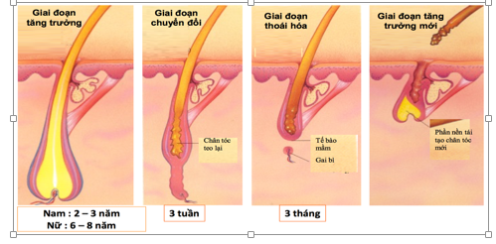
Rụng tóc như thế nào là bình thường?
Rụng tóc sinh lý (rụng tóc bình thường) được định nghĩa là tóc rụng theo vòng đời. Tóc mọc lên sau đó phát triển dài ra rồi theo thời gian sẽ già yếu và rụng đi. Sau khi tóc rụng đi thì lớp tóc mới được sinh ra để thay thế cho lớp tóc cũ.

Slide 35
Rụng tóc như thế nào là bình thường?
- Mỗi ngày, một cọng tóc sẽ dài thêm 0.35mm, tức là khoảng 1cm/1 tháng. Trung bình mỗi ngày có 30-100 sợi tóc sẽ bị rụng đi, và cũng có khoảng chừng đó tóc được mọc thêm.
- Mỗi sợi tóc sẽ có chu kỳ sống từ 2-6 năm (thời gian tóc mọc ở nữ thường kéo dài hơn ở nam). Tại một thời điểm, trên một mái tóc có đến 85-95% tóc đang ở giai đoạn mọc (anagen), 1-2% ở giai đoạn ngưng (catagen) và 5-10% tóc ở giai đoạn nghỉ, chờ rụng (telogen). Vì quá trình mọc và rụng tóc diễn ra đồng thời nên trong trường hợp sinh lý bình thường, lượng tóc hầu như không thay đổi.

Slide 36
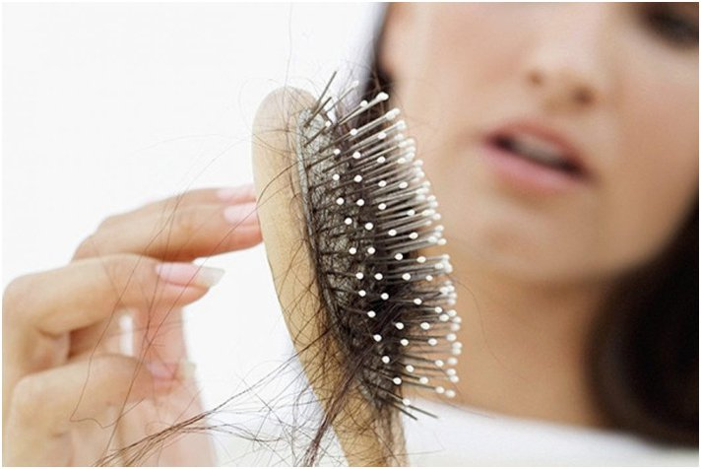
Tại sao phụ nữ sau sinh dễ rụng tóc nhiều hơn, tóc mỏng hơn?
Trong thời kỳ cho con bú, cơ thể tiết ra hormone prolactin làm cho sữa mẹ dồi dào, kích thích bài tiết sữa. Prolactin là một chất ức chế estrogen nên càng khiến tóc rụng nhiều hơn.
Bên cạnh đó, sau sinh, hàm lượng estrogen trong cơ thể chị em bắt đầu giảm dần và tóc không chỉ rụng như bình thường mà rụng cả số tóc không rụng trong thời kỳ có thai. Vì thế, nhiều chị em thấy tóc rụng rất nhiều sau 3 - 4 tháng sinh con, thậm chí còn có hiện tượng rụng tóc mảng.

Slide 37
Biểu hiện của rụng tóc bệnh lý?
- Tóc rụng quá 100 sợi mỗi ngày, rụng tóc không rõ nguyên nhân và rụng liên tục trong thời gian dài.
- Tóc rụng nhưng không mọc lại.
- Tóc rụng tập trung thành từng mảng.
- Tóc con mọc lên rất yếu và mảnh có khi xoăn tít
- Tóc rụng kèm theo da dầu bị bong tróc, ngứa ngáy hoặc có nhiều vết hồng ban.

Slide 38
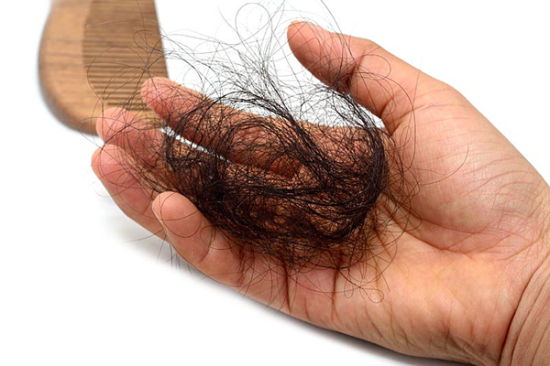
Nguyên nhân dẫn đến rụng tóc nhiều là gì?
Các nguyên nhân gây rụng tóc thường là do sự mất cân bằng yếu tố nội tiết nam hay nữ, căng thẳng, stress, yếu tố di truyền, thiếu dinh dưỡng, lạm dụng các hóa chất làm đẹp...
+ Do tác động bên ngoài (yếu tố môi trường, bệnh lý như nấm, vi khuẩn gây viêm nang tóc)
+ Yếu tố bên trong cơ thể (phụ nữ mang thai, sau sinh nở, mãn kinh, mắc bệnh sốt rét, thương hàn, sốt xuất huyết, giang mai), rụng tóc do di truyền, tác động tâm lý, chăm sóc tóc không đúng cách (uốn tóc, nhuộm tóc quá nhiều, sử dụng các mỹ phẩm chăm sóc tóc không đúng).

Slide 39
Nguyên nhân dẫn đến rụng tóc nhiều là gì?
Không khí lạnh, khô hanh của mùa đông khiến da đầu không thể tự tiết ra dầu nhờn để tự chăm sóc bảo vệ tóc được, khiến cho da đầu bị khô hơn dẫn tới rụng tóc.

Slide 40
Các cách khắc phục tình trạng rụng tóc.
Một số cách để khắc phục tình trạng rụng tóc bao gồm:
Chế độ ăn uống đầy đủ dinh dưỡng, ăn đủ chất đạm, khoáng chất và vitamin.
Không nên quá lo lắng, căng thẳng.
Gội đầu tối đa 3 lần/tuần với dầu gội dành cho tóc dầu, để giảm lượng dầu tiết ra.
Hạn chế hút thuốc là và uống rượu bia.
Tránh thức khuya.

Slide 41
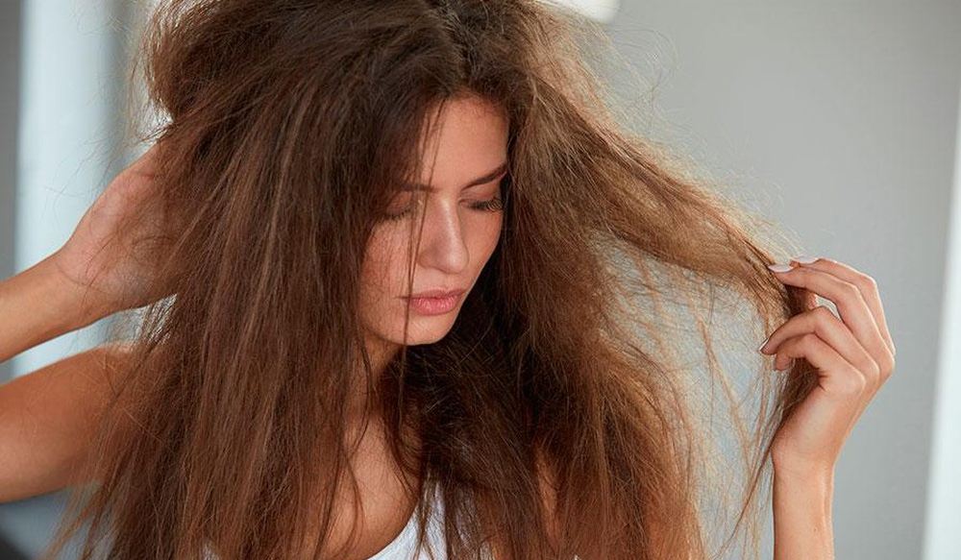
Bài 5 Những vấn đề về tóc thường gặp, nguyên nhân và cách khắc phục Phần 3: Tóc hư tổn khô, xơ, chẻ ngọn

Slide 42
NỘI DUNG
1
Biểu hiện & Nguyên nhân nào khiến tóc bị hư tổn
Tại sao sau một thời gian uốn/ép/nhuộm tóc, tóc có hiện tượng bị xơ, rối ở đuôi tóc.
2
3
Có nên hấp tóc, phục hồi tóc thường xuyên để cải thiện tình trạng tóc hay không?
4
Phục hồi tóc hư tổn như thế nào là đúng cách?
5
Cách lựa chọn các sản phẩm chăm sóc tóc hư tổn

Slide 43
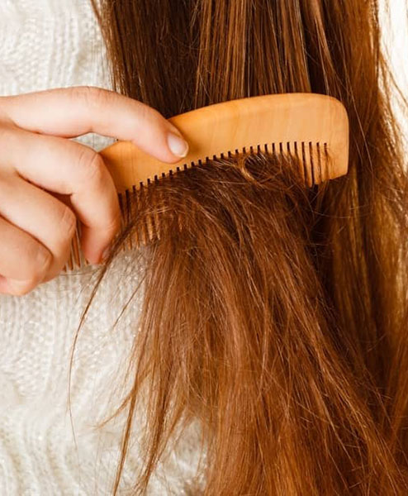
Biểu hiện tóc hư tổn
Thô ráp.
Khô xơ.
Chẻ ngọn: Nếu tóc bạn dễ dàng bị rụng khi dùng lược chải đầu, có thể đó là do tóc đang bị chẻ ngọn. Đôi khi bạn có thể nắm lấy phần ngọn tóc và quan sát, nếu thấy những chấm trắng trên đầu sợi tóc thì đây cũng là biểu hiện của tóc hư tổn.
Tóc rối: Khi tóc hư tổn, ngoài bị xỉn màu, tóc còn rất dễ bị rối.
Tóc bị mất độ đàn hồi: Kiểm tra bằng cách nhẹ nhàng kéo giãn sợi tóc. Nếu tóc hư tổn sẽ có thể bị đứt trong khi kéo, chỉ dãn ra mà không co lại được hoặc co lại rất ít.

Slide 44
Nguyên nhân khiến tóc hư tổn
Thiếu độ ẩm: Mái tóc khi được cung cấp đầy đủ độ ẩm sẽ trở nên bóng khỏe, mượt mà hơn. Vì thế, khi tóc thiếu độ ẩm sẽ dẫn đến tình trạng tóc mất độ bóng, thô ráp và khô cứng.
Sản phẩm chăm sóc tóc không phù hợp: Các loại dầu gội dưỡng tóc, dầu xả, dầu dưỡng… là những sản phẩm thường xuyên được sử dụng cho mái tóc của bạn. Nhưng nếu những sản phẩm này không đảm bảo chất lượng, hoặc chứa các loại hóa chất gây hại cho tóc thì chúng sẽ vô tình khiến mái tóc đối diện với tình trạng hư tổn theo thời gian.

Slide 45
Nguyên nhân khiến tóc hư tổn
Thời tiết và môi trường xung quanh: Yếu tố thời tiết và môi trường cũng là tác nhân gây nên tình trạng tóc hư tổn. Nhiều bạn gái thường không có thói quen chống nắng, che chắn cho mái tóc khi đi ngoài nắng, ngoài mưa. Hoặc để tóc phải tiếp xúc với môi trường không khí bẩn, bụi bặm.
Liên tục sử dụng các sản phẩm tạo kiểu: Sấy tạo kiểu, sử dụng máy uốn xoăn hoặc các dịch vụ hóa chất quá thường xuyên khiến tóc khô và yếu đi nhanh chóng. Thay vì sấy tóc tạo kiểu mỗi ngày, bạn chỉ nên sử dụng máy sấy hoặc máy tạo kiểu 2 lần/tuần.
Dùng quá nhiều hóa chất: Việc tạo kiểu tóc xoăn do uốn hay nhuộm, ép do sử dụng hóa chất, nhiệt độ… có thể tổn hại đến lớp biểu bì bên ngoài của tóc. Lâu dần có thể khiến mái tóc bị hư tổn nặng nề.

Slide 46
Tại sao sau một thời gian uốn/ép/nhuộm tóc, tóc có hiện tượng bị xơ, rối ở đuôi tóc.
- Ai thường xuyên nhuộm tóc cũng hiểu được rằng tóc khi dùng hóa chất rất khó chăm sóc để tóc chắc khỏe như tóc tự nhiên.
- Việc tạo kiểu tóc xoăn do uốn hay nhuộm, ép do sử dụng hóa chất, nhiệt độ… có thể tổn hại đến lớp biểu bì bên ngoài của tóc. Lâu dần có thể khiến mái tóc bị hư tổn nặng nề.

Slide 47
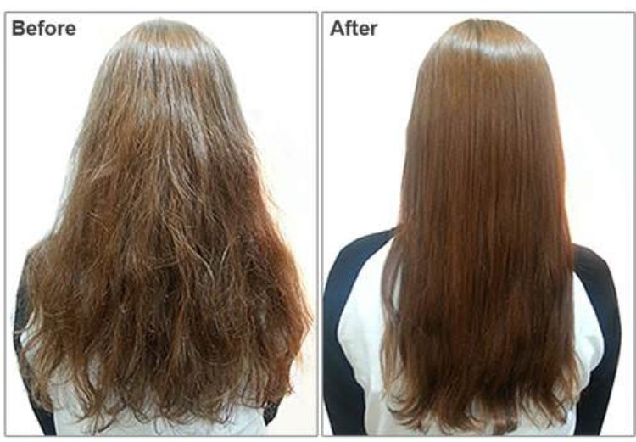
Phục hồi tóc hư tổn như thế nào là đúng cách?
Bổ sung độ ẩm: Bổ sung dưỡng chất cho tóc là cách làm đẹp hiệu quả nhất khi tóc bị hư tổn. Bạn hãy thử ủ tóc trong khoảng 15 phút với dầu ủ, sau đó gội đầu lại, với tần suất đều đặn mỗi tuần một lần sẽ cho kết quả rất khả quan.
Dùng dầu xả: Hãy tập thói quen dùng dầu xả sau khi gội đầu để quá trình chăm sóc tóc hằng ngày thật hoàn thiện và hiệu quả. Bên cạnh tác dụng làm mái tóc thêm suôn mượt, dầu xả còn có khả năng cấp và dưỡng ẩm giúp chữa đuôi tóc khô xơ chẻ ngọn. Nếu thường xuyên sử dụng, bạn còn có thể ngăn chặn được tình trạng tóc khô xơ, gãy rụng trong tương lai.

Slide 48
Phục hồi tóc hư tổn như thế nào là đúng cách?
Gội đầu đúng cách: Động tác gội đầu cần thực hiện nhẹ nhàng kết hợp massage da đầu để kích thích nang tóc hấp thu dinh dưỡng. Không cào, chà xát mái tóc và da đầu mạnh đến mức gây đau rát. Sau khi gội đầu, hãy lau tóc và gỡ rồi nhẹ nhàng.
Lưu ý: Sau khi gội không nên sấy tóc quá khô mà tốt nhất hãy để tóc khô tự nhiên hoặc dùng máy sấy tóc công nghệ Ion giúp bảo vệ tóc tốt hơn
Tăng cường dinh dưỡng chăm sóc tóc hư tổn: Bổ sung các chất dinh dưỡng thiết yếu cho mái tóc từ bên trong và bên ngoài như cũng là một cách hiệu quả để tạm biệt mái tóc hư tổn. Bạn có thể sử dụng những sản phẩm chăm sóc tóc chuyên dụng như serum dưỡng tóc, vitamin H hoặc các loại tinh dầu thiên nhiên lành tính

Slide 49
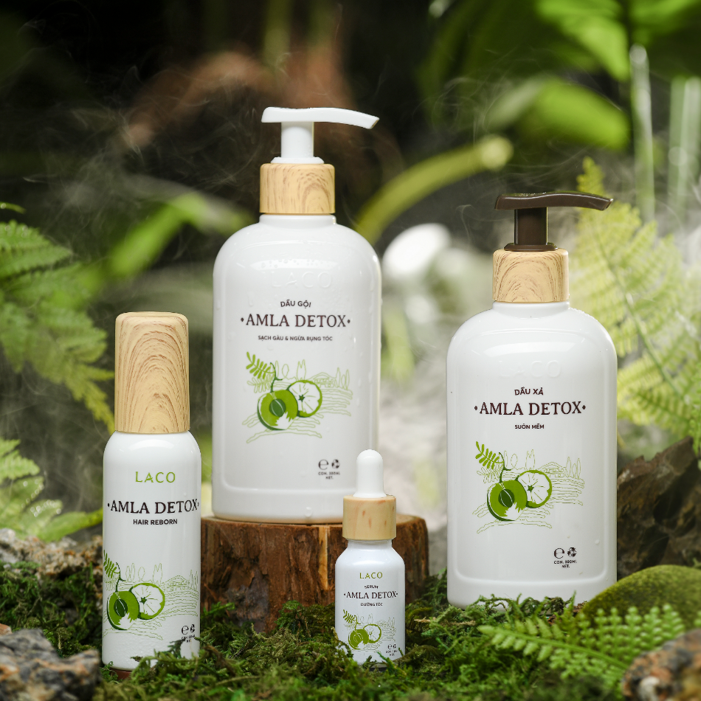
Cách lựa chọn các sản phẩm chăm sóc tóc hư tổn
Chọn dầu gội: Chọn các loại dầu gội dịu nhẹ, bổ sung dưỡng chất phục hồi tóc như dầu gội Amla Detox…
Chọn dầu xả: Cung cấp dưỡng chất phục hồi tóc hư tổn: Vitamin B5, chiết xuất Amla, Redensyl.
Chọn serum, dầu dưỡng tóc có chứa các hoạt chất phục hồi tóc hư tổn.

Slide 50
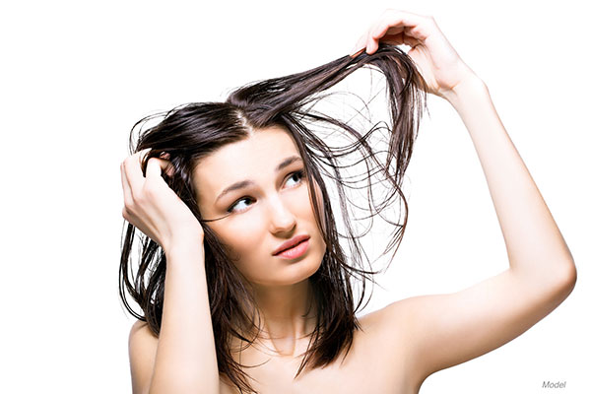
Bài 6 Da đầu & tóc dầu

Slide 51
NỘI DUNG
1
Nhận biệt da đầu dầu. Tóc bết có phải là do dầu da đầu không?
2
Nguyên nhân dẫn da đầu dầu là do đâu?
3
Tại sao gội đầu hàng ngày vẫn không hết tình trạng dầu?
4
Da đầu dầu có gây ra tình trạng mụn da đầu không?
5
Lựa chọn sản phẩm phù hợp cho da đầu dầu

Slide 52
Nhận biệt da đầu dầu. Tóc bết có phải là do dầu da đầu không?
Da đầu nhờn là kết quả của việc tuyến bã nhờn hoạt động quá mức. Da đầu của bạn chứa các lỗ chân lông nhỏ bên dưới đó là tuyến bã nhờn, nó sản xuất một loại dầu tự nhiên gọi là bã nhờn.
Bã nhờn rất quan trọng để duy trì da đầu và tóc khỏe mạnh. Nhưng đôi khi, một số yếu tố nhất định có thể góp phần vào việc sản xuất quá nhiều bã nhờn trên da/da đầu của bạn, làm cho tóc bạn nhờn. Những yếu tố này có thể đến từ cả bên trong và bên ngoài cơ thể.

Slide 53
Nguyên nhân dẫn da đầu dầu là do đâu?
Yếu tố bên trong: Gen
Yếu tố bên ngoài
Gội đầu quá thường xuyên, chà xát mạnh lên da đầu.
Chế độ ăn uống
Căng thẳng
Sản phẩm chăm sóc tóc

Slide 54
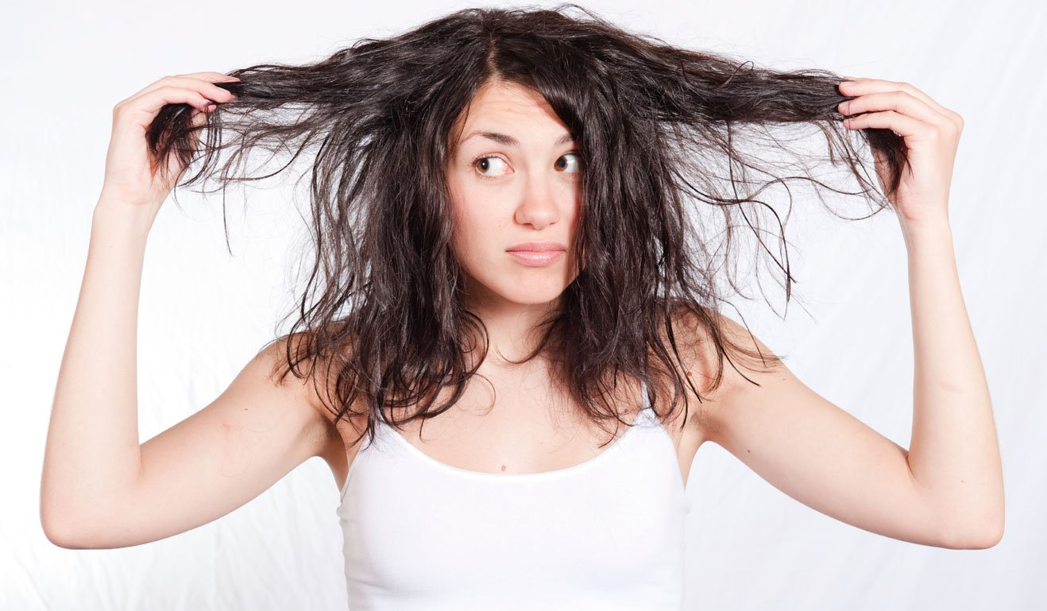
Tại sao gội đầu hàng ngày vẫn không hết tình trạng dầu?
Nếu gội đầu thường xuyên với tần suất dày đặc có thể lấy đi lớp dầu tự nhiên và độ ẩm từ da đầu. Điều này có thể khiến tuyến bã nhờn của bạn tăng cường sản xuất dầu để bù lại phần lớp dầu tự nhiên đã mất và làm tình trạng tóc bết dính nhiều hơn.

Slide 55
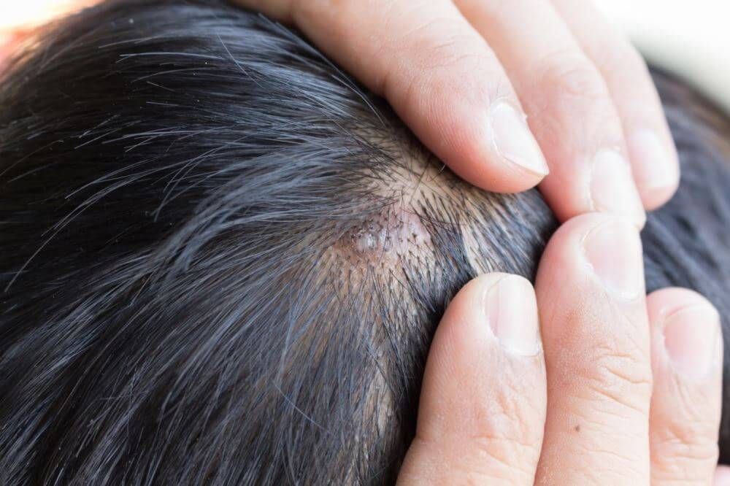
Da đầu dầu có gây ra tình trạng mụn da đầu không?
CÓ. Da đầu dầu gây bít tắc nang tóc, gây nên mụn da đầu.

Slide 56
Lựa chọn sản phẩm phù hợp cho da đầu dầu
Lựa chọn sản phẩm có tính làm sạch cao nhưng không bào mòn quá mạnh (Nên thử và chọn ra sản phẩm phù hợp).
Không nên chọn sản phẩm dưỡng tóc nhiều dầu.

